Slide 1
ГБОУ Гимназия 1505.
АНТИБАКТЕРИАЛЬНЫЕ ПРЕПАРАТЫ
Консультант: Кудряшова Е.Е.
Состав проектной группы:
1.Тетевина Мария 7Б (руководитель)
2.Моисеева Наталия 7Б (участник)
3.Лобанова София 7Б (участник)
Москва, 2013

Slide 2
Цель, задача, проблема.
Цель нашего проекта- определить чувствительность микроорганизмов к антибактериальным препаратам.
Задачи – вырастить колонии бактерии и других микроорганизмов, подействовать на них различными антибактериальными препаратами, сделать учебный фильм по приготовлению питательной среды.
Проблема нашего проекта-бактерии постоянно меняют свои свойства и приходится изобретать всё новые препараты.

Slide 3
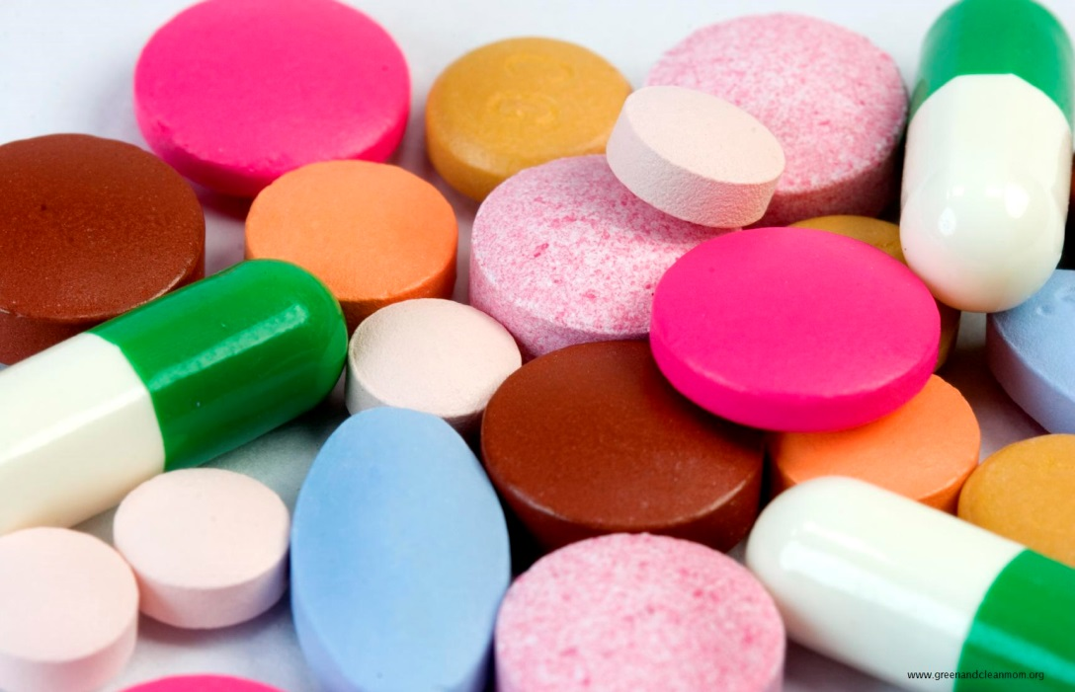
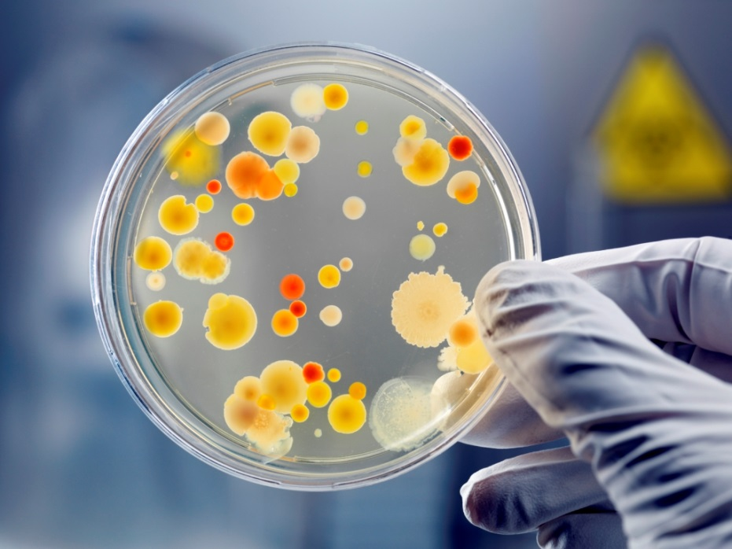
Антибиотики и бактерии – что это?

Slide 4
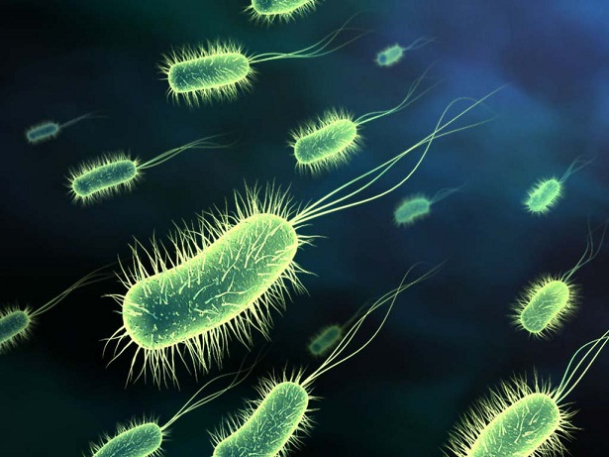
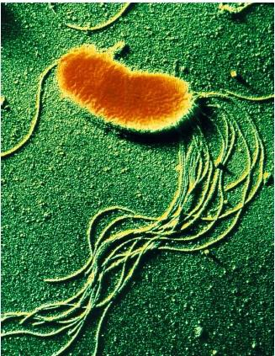
Бактерии - строение бактерии.

Slide 5
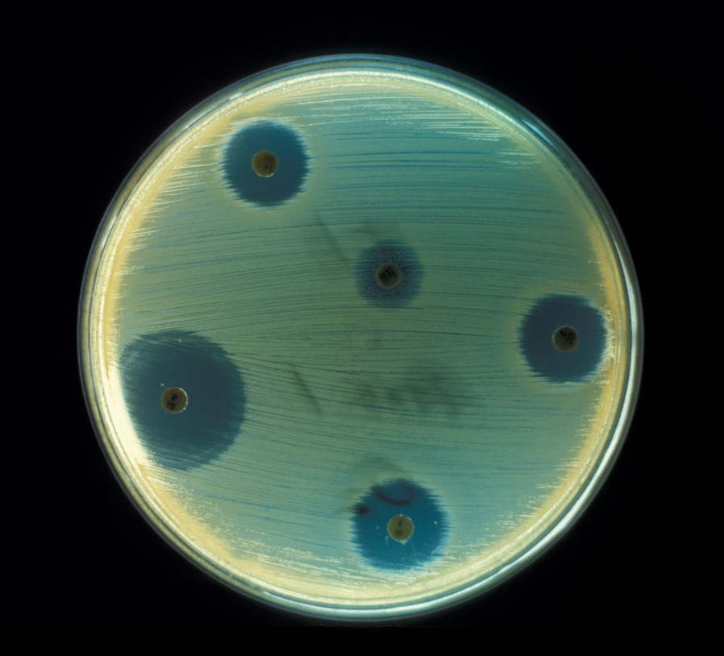
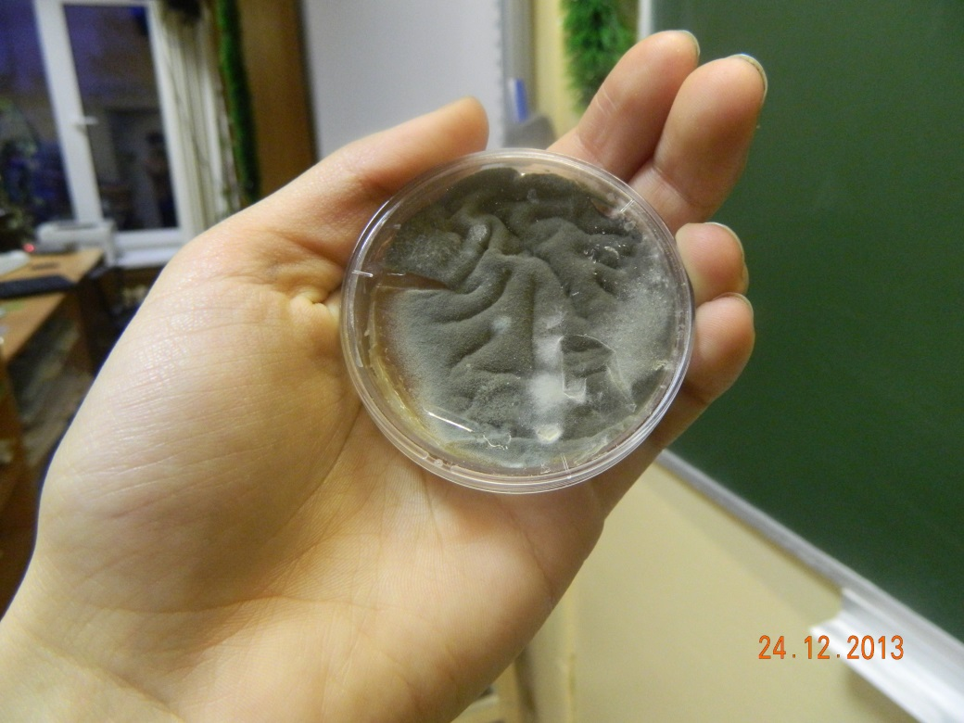
Бактерии и плесневые грибы – чем они опасны?

Slide 6
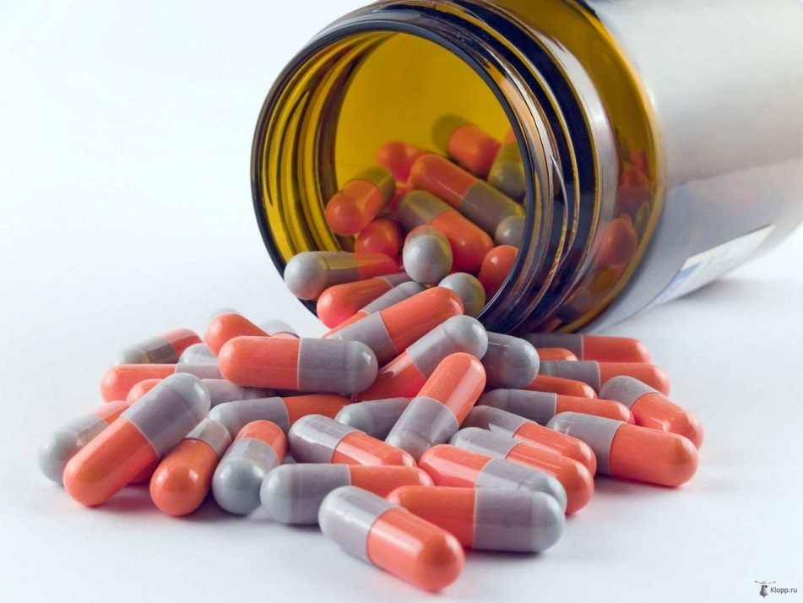
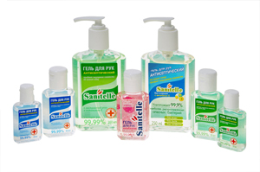
Чем отличаются антибиотики от других антибактериальных препаратов?

Slide 7
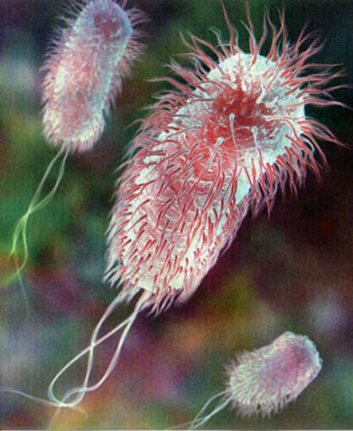
Как антибиотики действуют на бактерии?
?

Slide 8
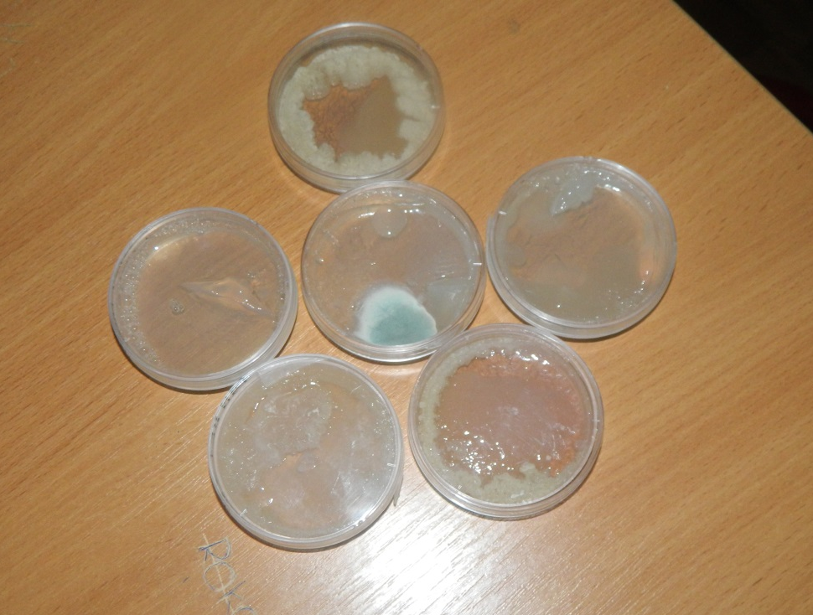
Исследование
Приготовление питательной среды
Посев микроорганизмов методом осаждения из воздуха
Развитие колоний микроорганизмов
Подсчет колоний
Пересадка микроорганизмов на среду с антибактериальными препаратами(амоксиклав, Sanitell, Commet, хлоргексидин)

Slide 9
 | 3 этаж рекреация |  | 1 этаж раздевалка |  | 3 этаж уборная
 | Грибы | бактерии | грибы | бактерии | грибы | бактерии
Хлоргексидии Не борется с плесенью и плохо борется с бактериями | + белая плесень | - | - | + БОЛЬШАЯ БЕЛАЯ КОЛОНИЯ БАКТЕРИЙ | + серо-зеленая и белая плесень | -
Sanitelle Не борется с плесенью и плохо борется с бактериями | + темно-зеленая и белая плесень | - | - | + КОЛОНИЯ БАКТЕРИЙ | + зелено-серая плесень | -
Амоксиклав Не убивает плесень, но ХОРОШО убивает бактерии | +белая и зеленая плесень | - | +зеленая, белая, коричневая, черная плесень | - | + зеленая с белыми вкраплениями плесень, темно-серая плесень | -
Commet Не борется с плесенью и не убивает бактерии | + белая плесень | - | - | +КОЛОНИЯ БАКТЕРИЙ | + зеленая и белая плесень | -

Slide 10
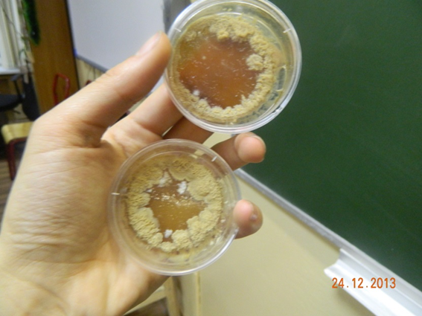
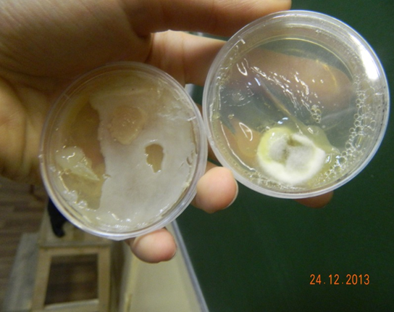
Результаты.
В местах посева (рекреация 3 этажа, туалет 3 этажа, раздевалка) выросло гораздо больше колоний плесневых грибов, чем бактерий.
Из выбранных нами препаратов бактерии уничтожают «Амоксиклав» и затормаживает рост «Commet» и «Sanetelle».
Выбранные нами препараты повлияли только на одну колонию плесневых грибов.

Slide 11
А теперь посмотрим фильм, который мы сняли в результате наших исследований!

Slide 12
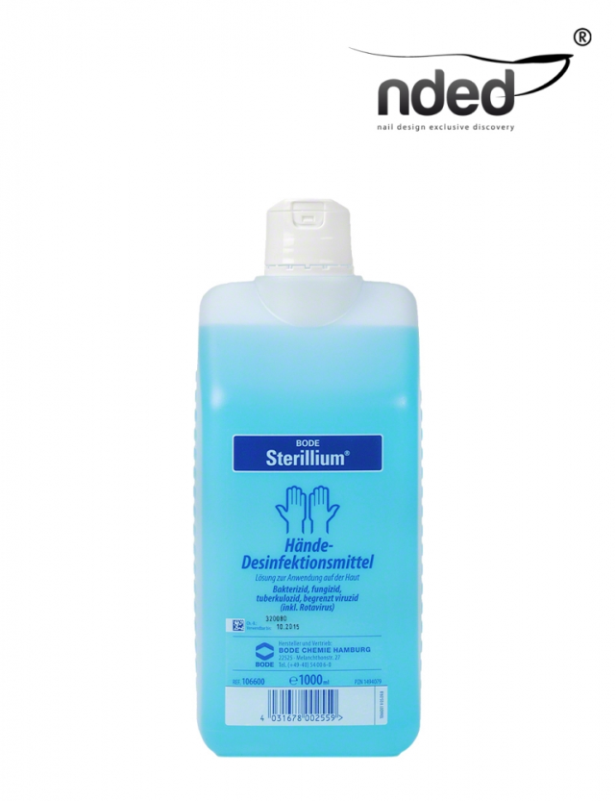
Исследование – часть 2
В школьном помещении находится малое кол-во бактерий, и большое плесневых грибов, мы взяли средства для дезинфекции рук – Sanitelle, Dettol, Стериллиум.
Произвели повторный посев в тех же местах – состав колонии не изменился
Пересадили бактерии и плесневые грибы на среду с указанными дезинфицирующими средствами
Мы получили, что наиболее эффективно действует Dettol.

Slide 13
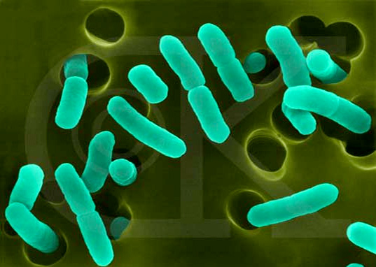
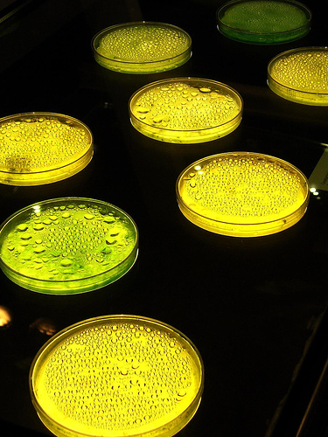
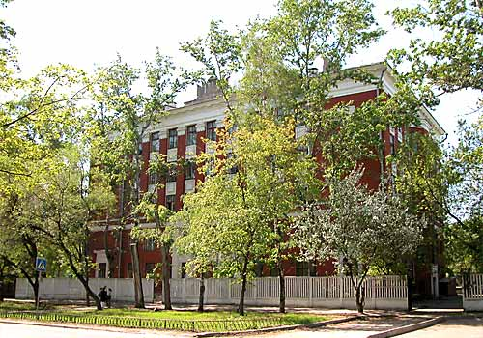
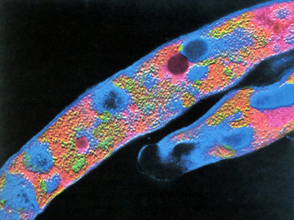
Какие опасности поджидают нас в школе?

Slide 14
Как не допустить заражения.
Не посещать общественные места, если Вы заболели
Мыть руки перед едой и после туалета
Принимать профилактические препараты в периоды гриппов
Избегать прикосновения ко рту и носу
Избегать контакта с зараженными людьми
Везти здоровый образ жизни

Slide 15
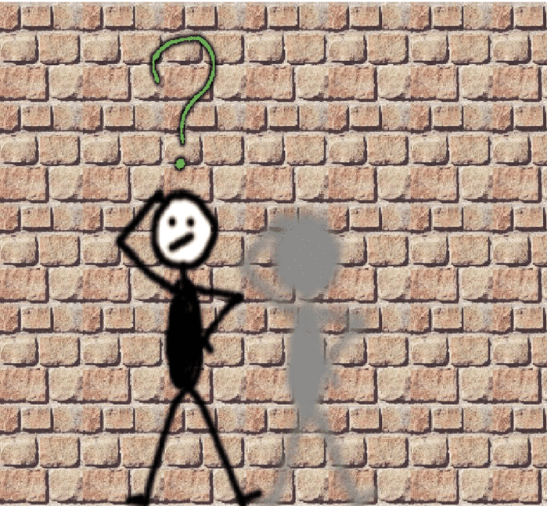
Вывод.
Итак проведя опыт и изучив различную информацию, мы поняли, что препараты, которые убивают бактерии, в большинстве случаев не убивают плесневые грибы!
Также мы выяснили, что против бактерий действует антибиотик «Амоксиклав», а с плесенью лучше всего борется «Стириллиум» и «Детол».

Slide 16
СПАСИБО ЗА ВНИМАНИЕ!

